Slide 1

فنان التلميذ الصغير
كتاب التلوين

Slide 2
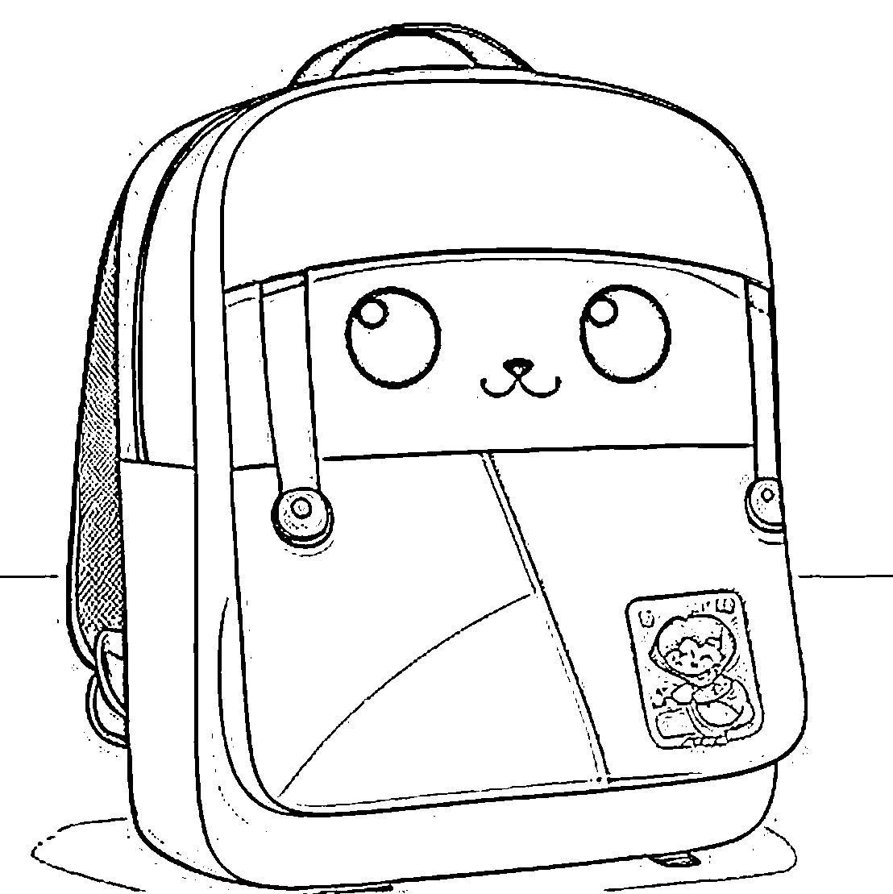

تتبع وتلوين
حقيبة
حقيبتي المدرسية

Slide 3
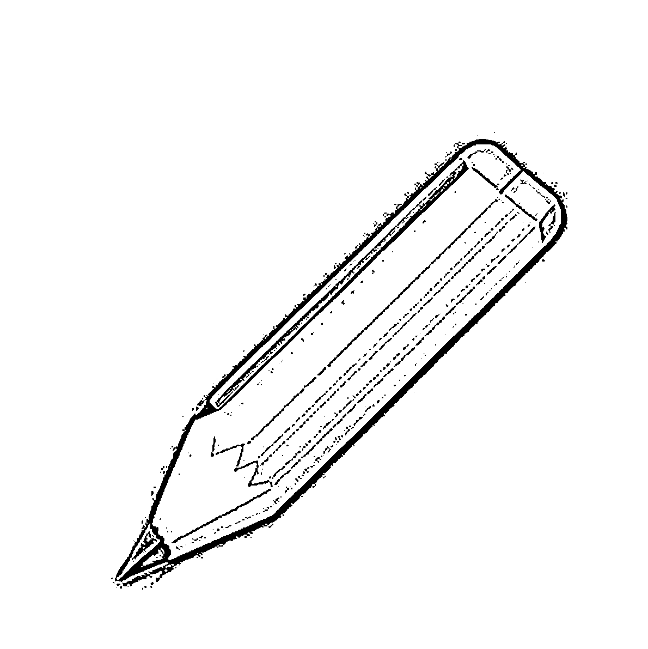


تتبع وتلوين
حقيبتي المدرسية
قلم رصاص

Slide 4
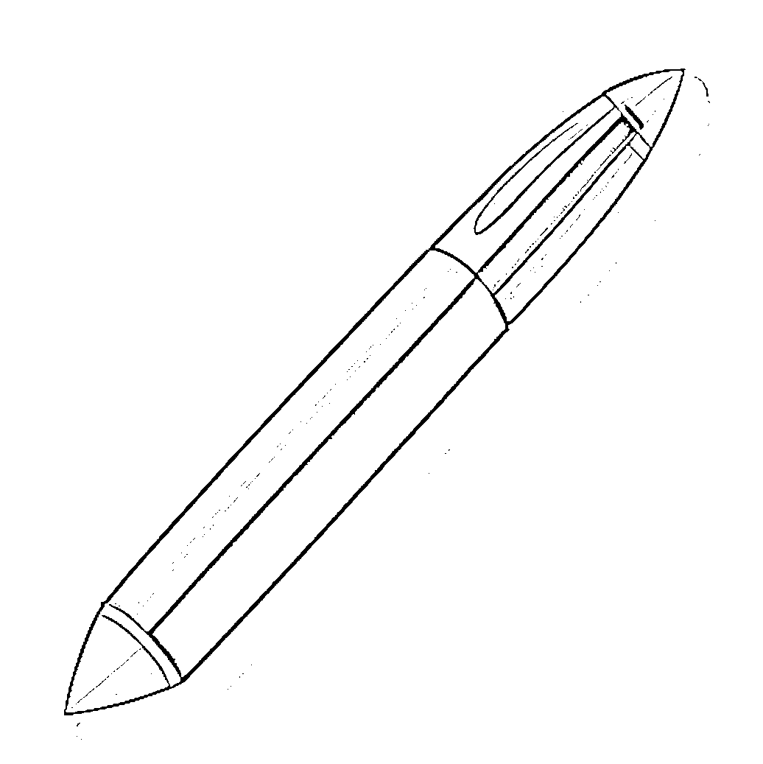

تتبع وتلوين
حقيبتي المدرسية
قلم

Slide 5
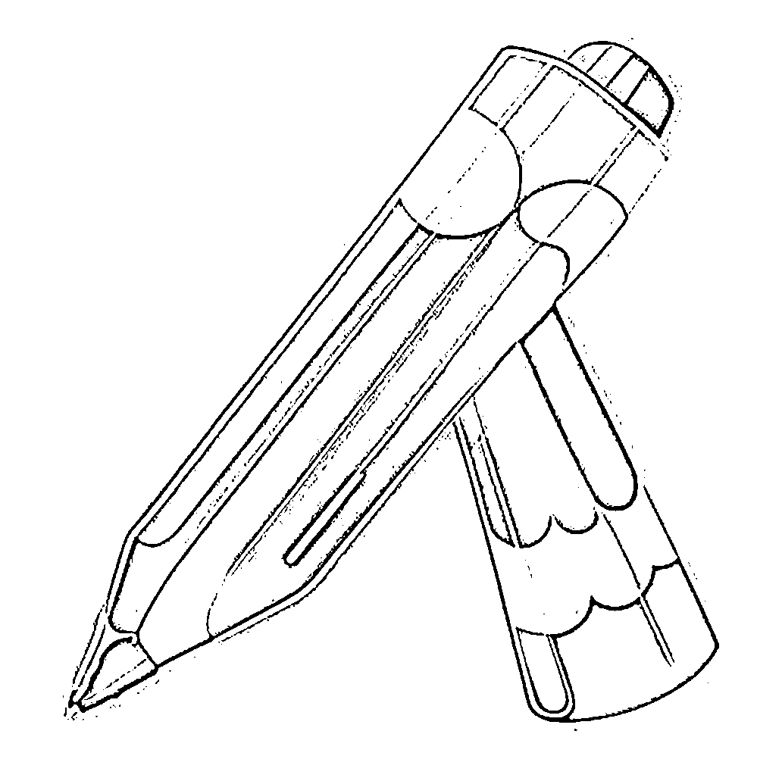

تتبع وتلوين
حقيبتي المدرسية
قلم رصاص ملون

Slide 6
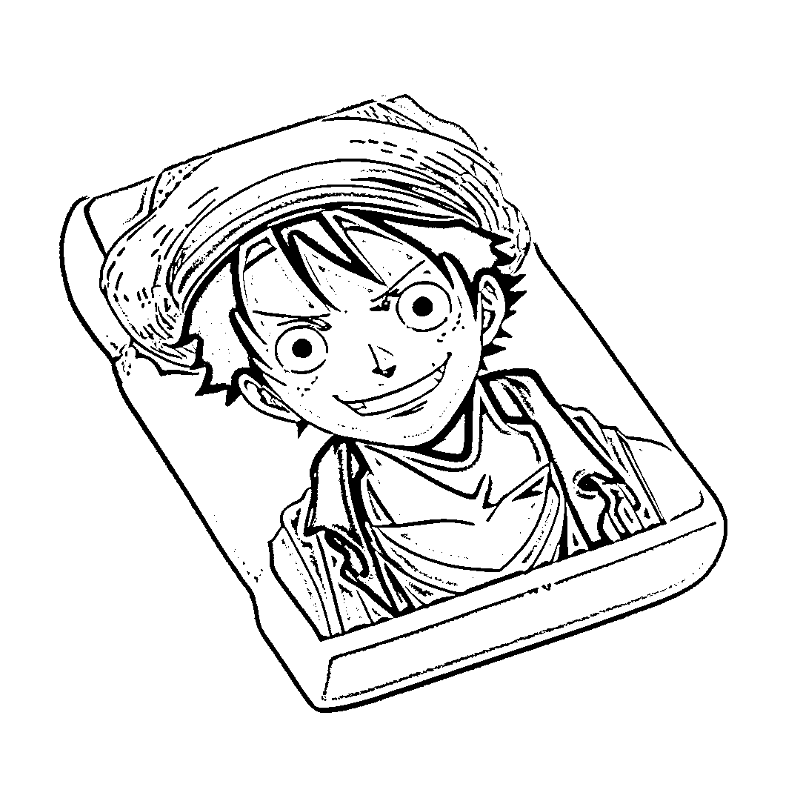
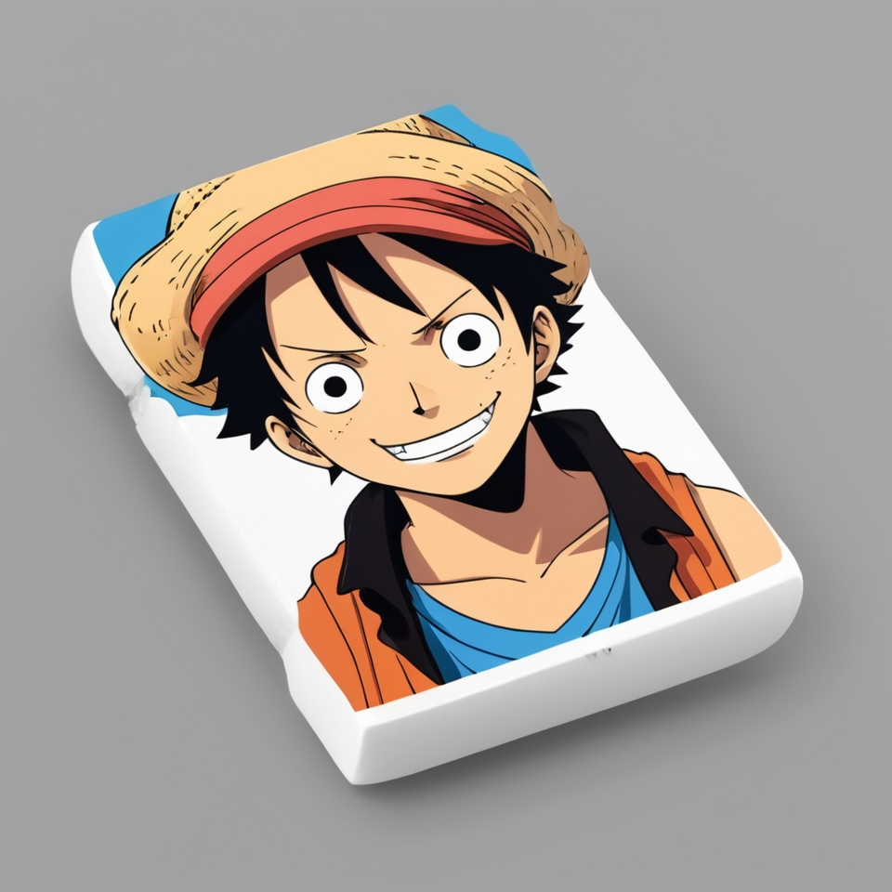

تتبع وتلوين
حقيبتي المدرسية
ممحاة

Slide 7
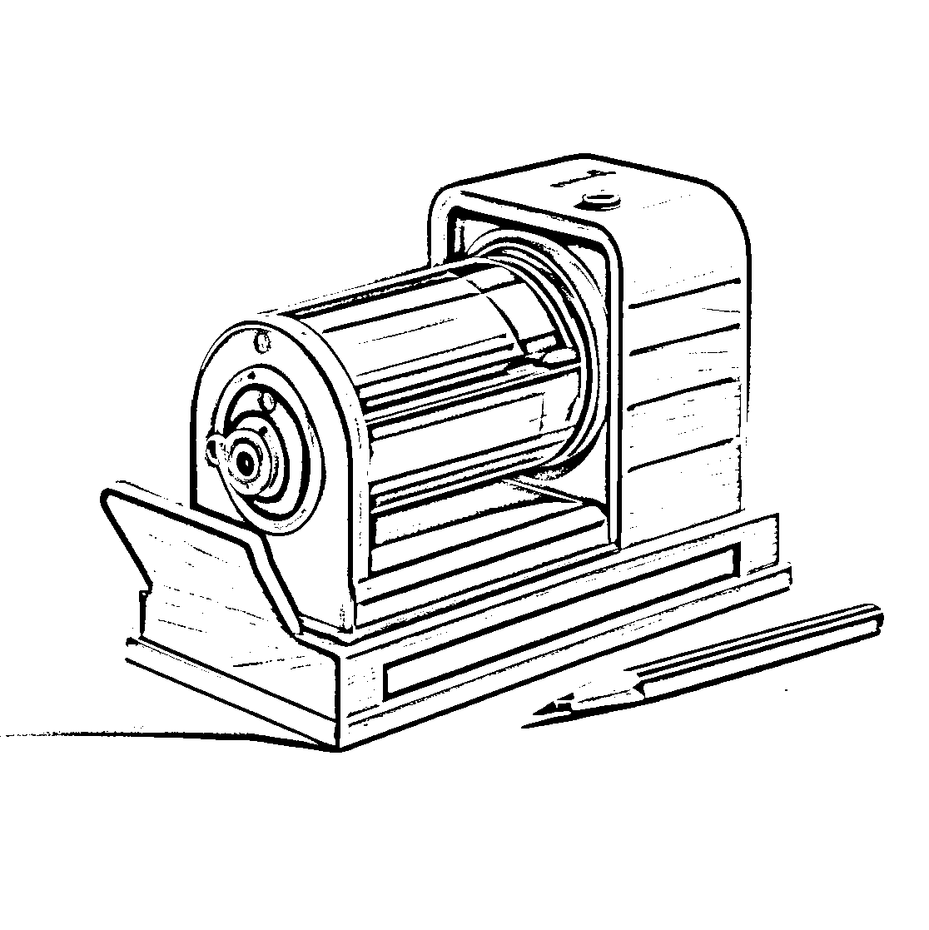
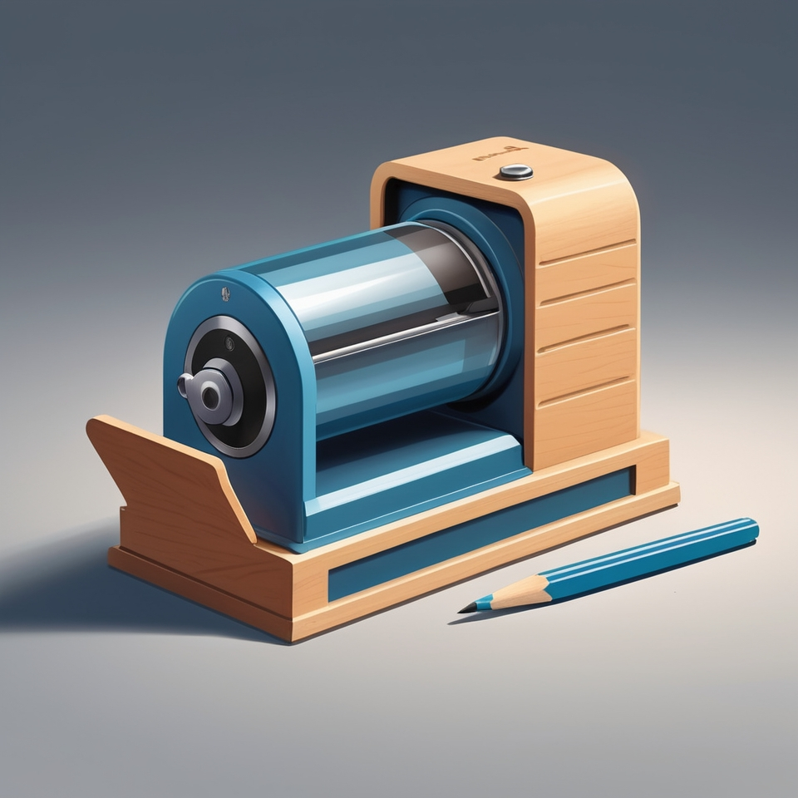

تتبع وتلوين
حقيبتي المدرسية
مبراة

Slide 8
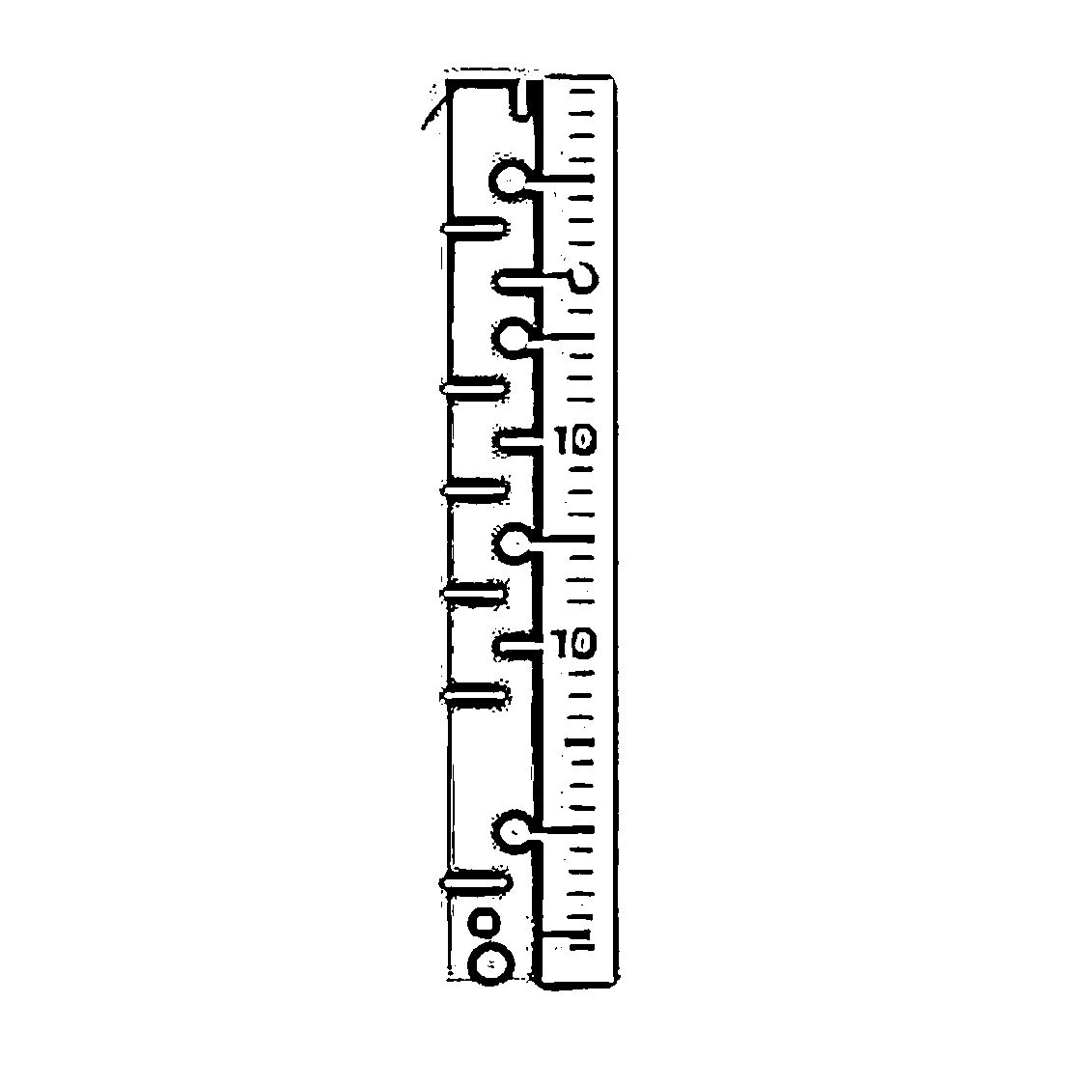

تتبع وتلوين
حقيبتي المدرسية
مسطرة

Slide 9


تتبع وتلوين
حقيبتي المدرسية
كتاب

Slide 10
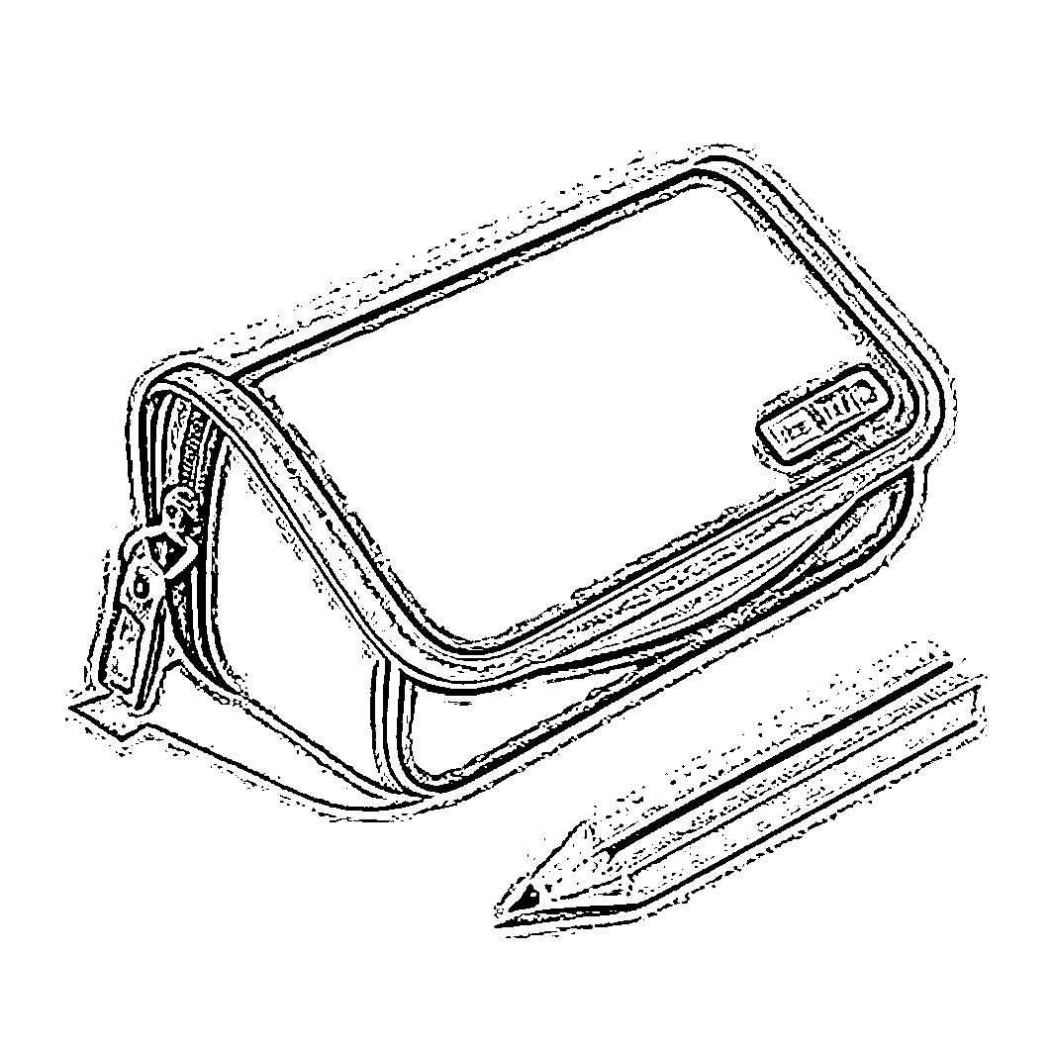
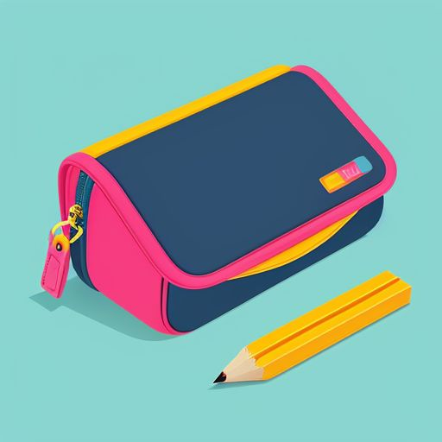

تتبع وتلوين
حقيبتي المدرسية
مقلمة

Slide 11
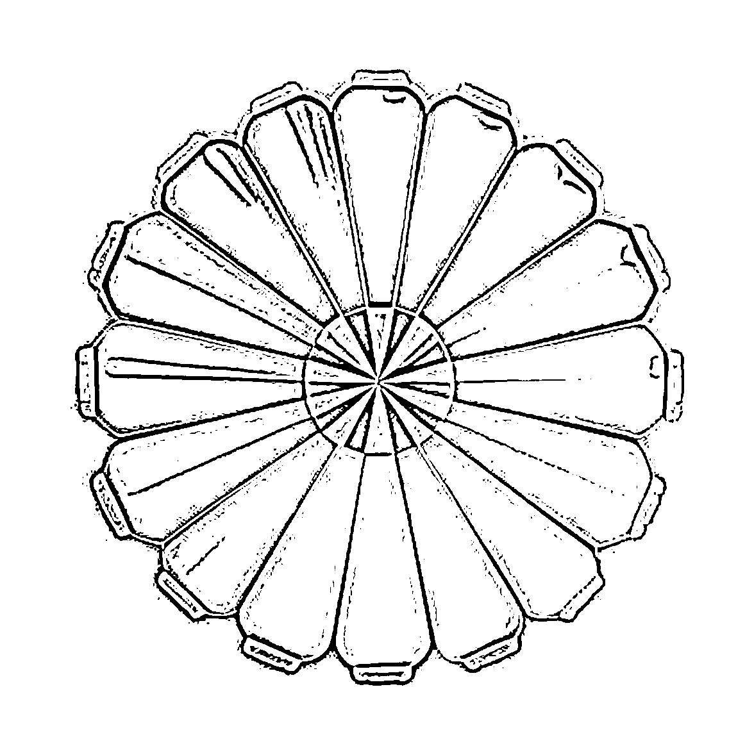

تتبع وتلوين
حقيبتي المدرسية
قلم شمع

Slide 12
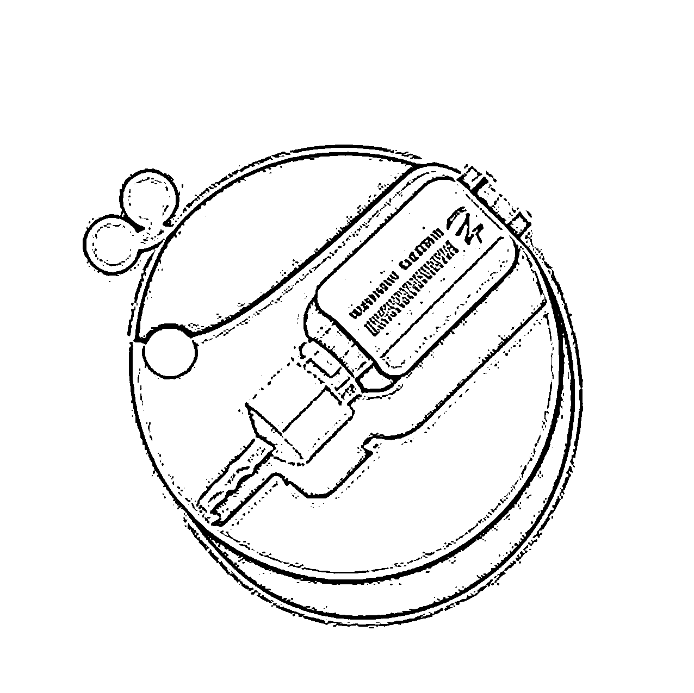

تتبع وتلوين
حقيبتي المدرسية
غراء

Slide 13
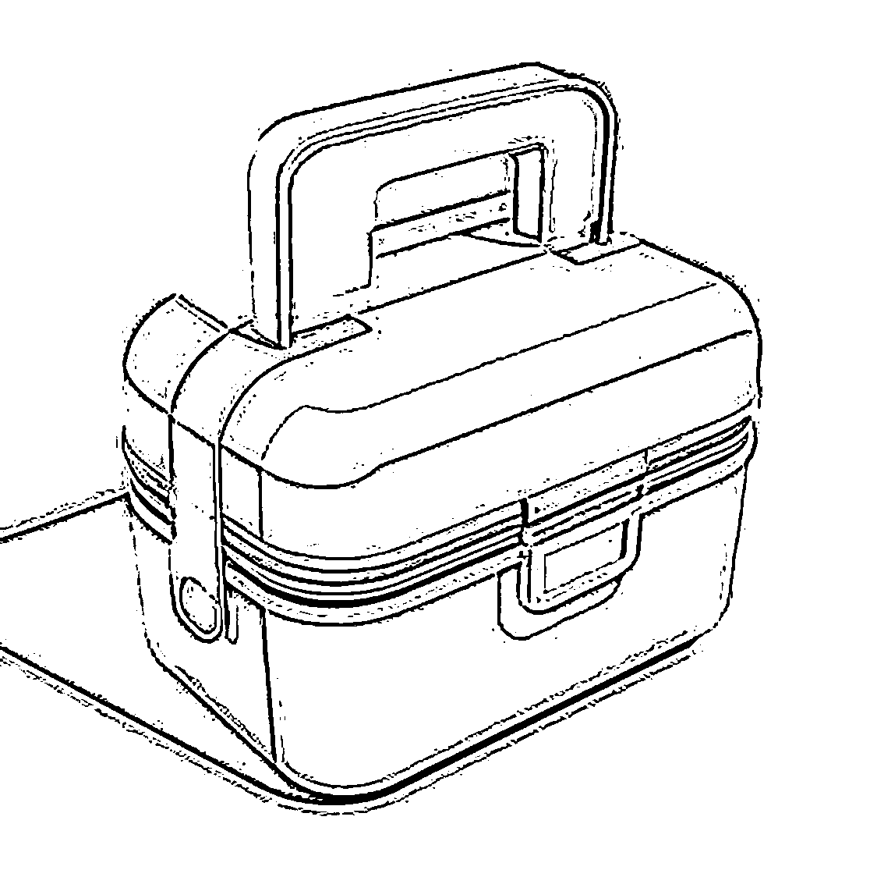


صندوق الغداء

